Slide 1
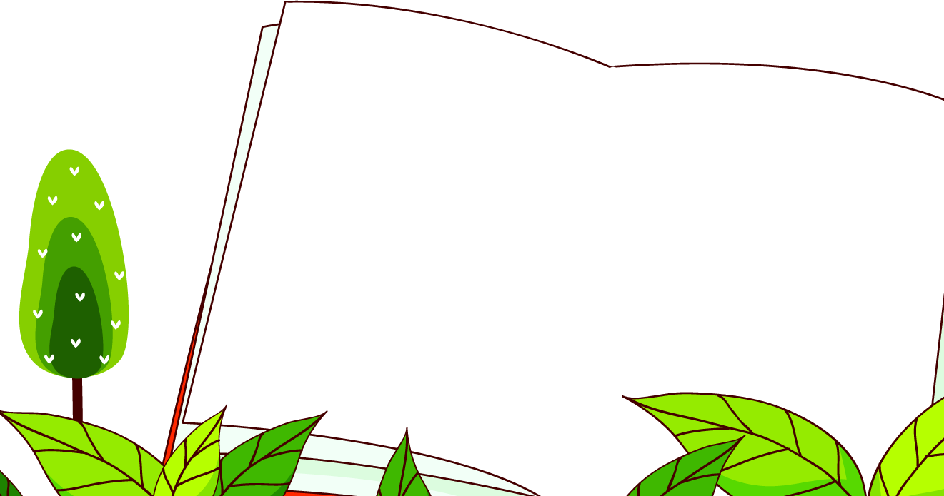

Tiết 12
Tổ chức hoạt động vận dụng – Sáng tạo
在此输入文字
在此输入文字
在此输入文字

Slide 2
Biểu diễn bài hát “Bay vào tương lai”
bằng các hình thức đã học (Đơn ca, song ca, tốp ca…)
Hoặc theo ý tưởng sáng tạo
在此输入文字
在此输入文字
在此输入文字

Slide 3

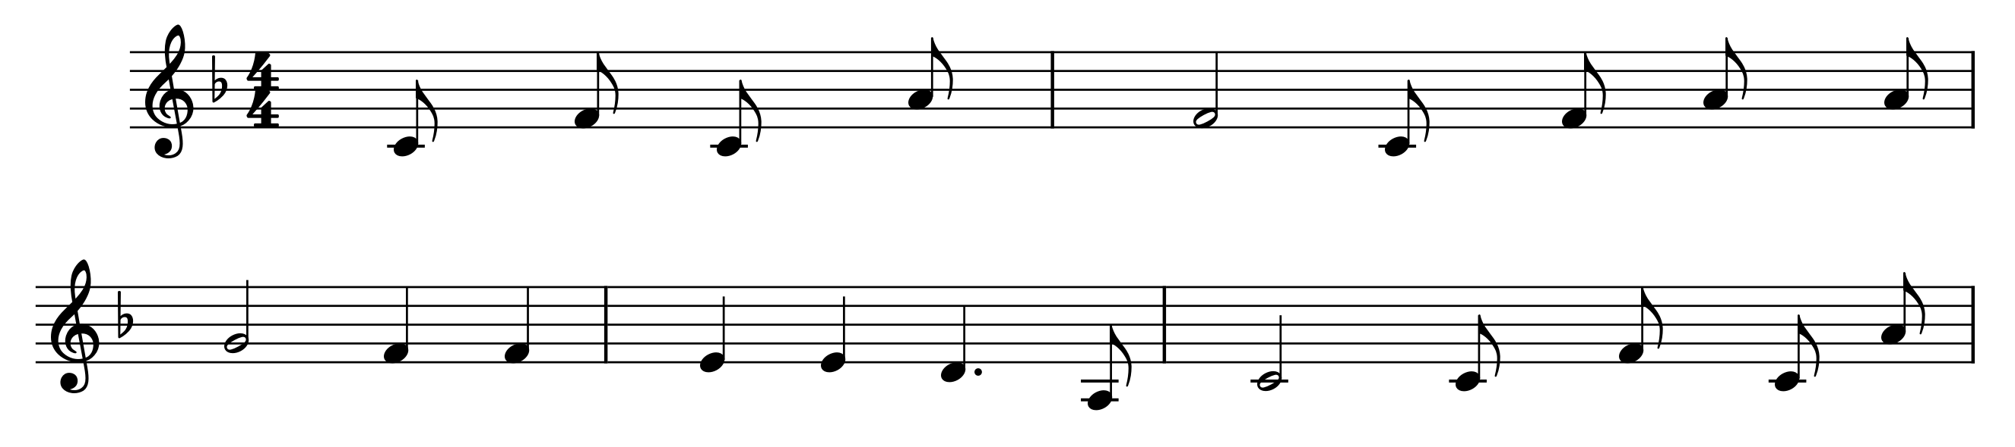


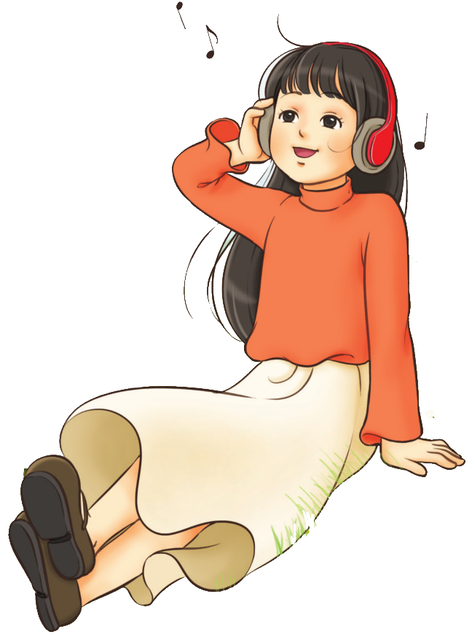

Hát kết hợp gõ đệm
Tuổi thơ của chúng em. Tựa như những cánh
chim. Bay đi bay đi xây mùa xuân.

Slide 4


Hát kết hợp động tác cơ thể
Tuổi thơ của chúng em. Tựa như những cánh
chim. Bay đi bay đi xây mùa xuân.

Slide 5



